Slide 1
strak-methode

Slide 2
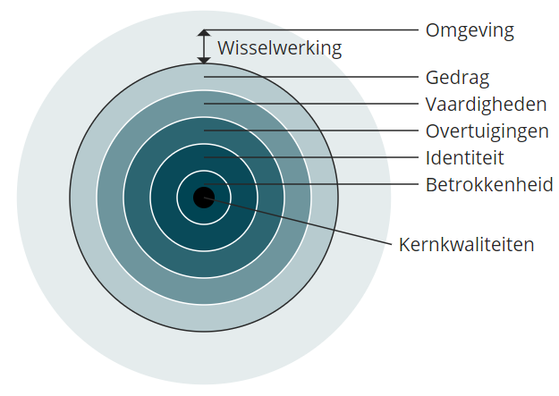
ui
Gedrag: Wat doe je?
Vaardigheden: Wat kun je?
Overtuigingen: Waar geloof je in (in de situatie)?
Identiteit: Hoe zie je jezelf en je professionele rol?
Betrokkenheid: Wat zijn je waarden? Wat is je ideaal, je missie?

Slide 3
STRAK methode
Situatie – Wat was de situatie?
Taak – Wat was jouw taak? Wat was jouw rol of verantwoordelijkheid? Wat was jouw doel?
Resultaat - Wat is het resultaat van jouw handelen?
Aanpak - Hoe heb je dat aangepakt in de situatie?
Keuzes - Welke keuzes heb je gemaakt? Met welke bedoeling heb je zo gehandeld? Wat is daarin belangrijk? Welke afspraken zijn in het team gemaakt over deze situatie? Welke conclusie(s) heb je getrokken? Welke oplossingen of verbetervoorstellen heb jij gegeven? Wat maakt dat je hiervoor gekozen hebt?

Slide 4
Aandachtspunten voor het schrijven van een reflectie
Reflecteren gaat vaak over ‘problemen’; dat wat niet goed gaat
Belangrijk om ook te richten op successen
Uitleg geven!
“Ik heb veel geleerd tijdens dit vak”
“Ik heb veel geleerd tijdens dit vak. Ik heb geleerd dat ik het prettig vind om de touwtjes in eigen handen te houden, zodat ik zelf controle heb over wat er wordt ingeleverd”

